Slide 1
COVID-19: Lage National, 04.12.2020 Informationen für den Krisenstab
Datenstand | Anzahl | Änderung zum Vortag |  | Inzidenz (Fälle/ 100.000 Einw.)
27.11.2020; 0:00 Uhr |  | Ganze Zahl | Prozent
Bestätigte Fälle | 1.130.238 | +23.449 | +2,12% | 1.359
Verstorbene | 18.034 | +432 | +2,45% | 21,7
Anteil Verstorbene | 1,6%
Genesene | ca. 820.600
7-Tage-Inzidenz | 135
Schätzung der Reproduktionszahl (R)
Schätzung der Reproduktionszahl (4-Tage-R):
04.12.2020: 1,00 (95%-Prädiktionsintervall: 0,83-1,17)
03.12.2020: 0,83 (95%-Prädiktionsintervall: 0,71 – 0,99)
Schätzung eines stabileren R (7-Tage-R):
04.12.2020: 1,04 (95%- Prädiktionsintervall: 0,93 -1,15)
03.12.2020: 0,94 (95%- Prädiktionsintervall: 0,87 – 1,02)
DIVI Datenstand 03.12.2020 | Anzahl | Änderung zum Vortag
Aktuell ITS | 3. 980 | +23
Invasiv beatmet | 2.381 | +28
Notes:
Quelle: Ordner des aktuellen Lageberichts S:\Projekte\RKI_nCoV-Lage\3.Kommunikation\3.7.Lageberichte

Slide 2
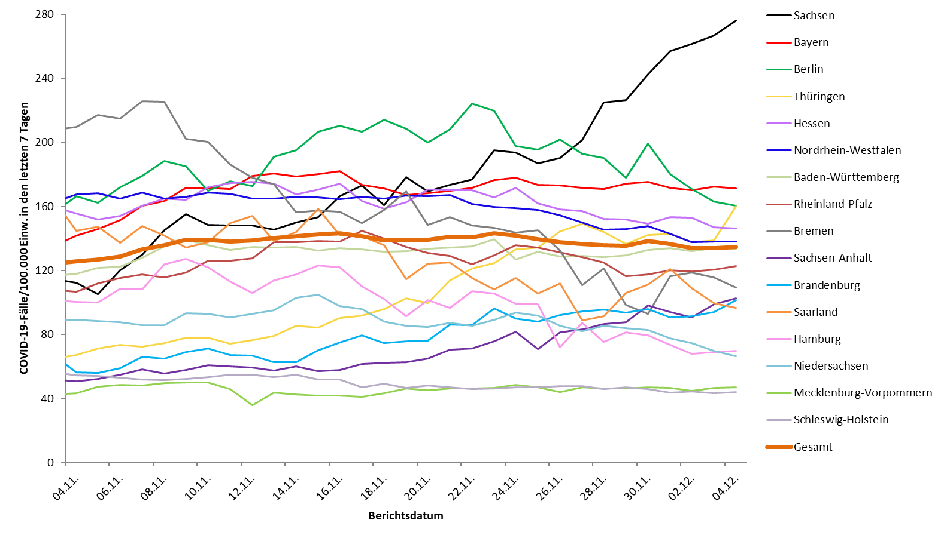
7-Tage-Inzidenz der Bundesländer nach Berichtsdatum (Datenstand 04.12.2020 0:00 Uhr)
Notes:
Datei Fallzahlen_kumulativ_Datum

Slide 3
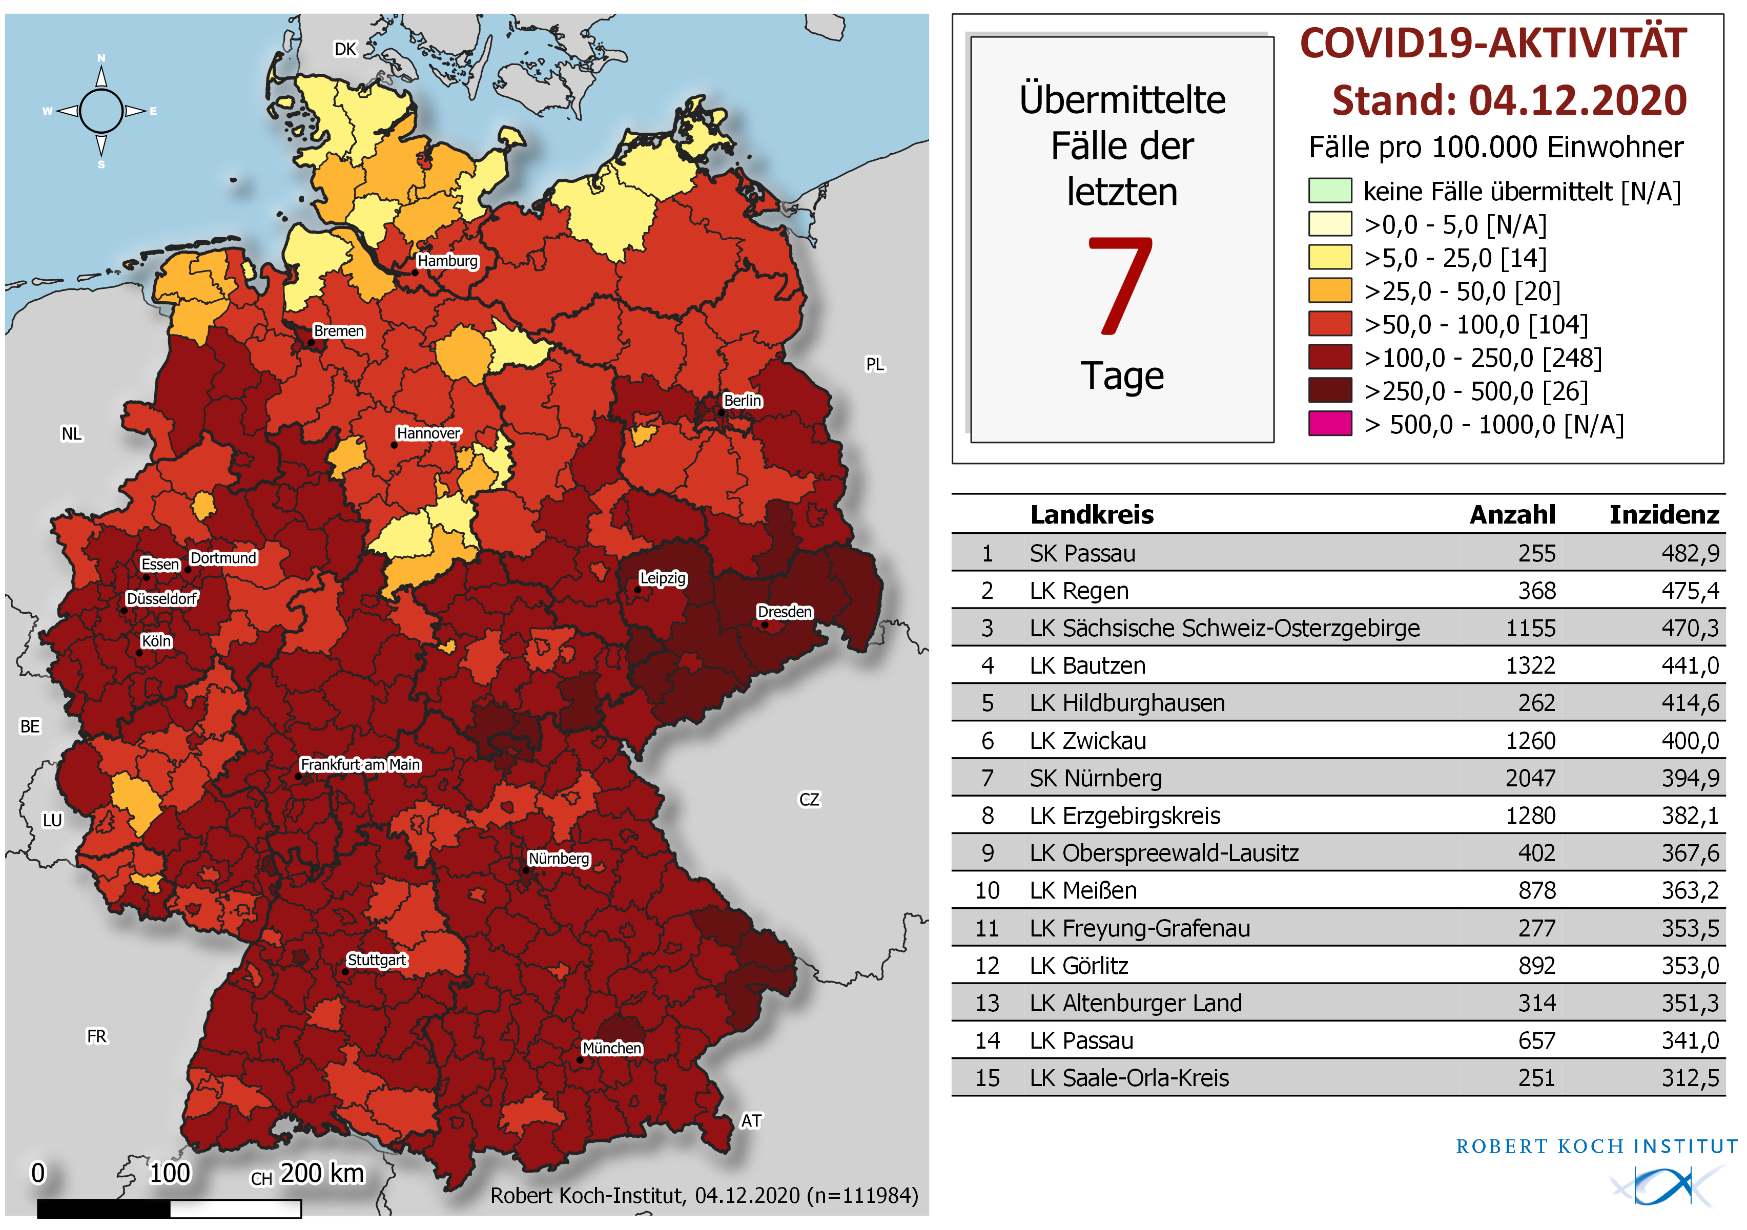
Geografische Verteilung in Deutschland: 7-Tage-Inzidenz
n = | 111.984
20 | LK mit 7-Tages-Inzidenz >25-50 Fälle/100.000 Einw.
104 | LK mit 7-Tages-Inzidenz >50-100 Fälle/100.000 Einw.
248 | LK mit 7-Tages-Inzidenz >100-250 Fälle/100.000 Einw.
26 | LK mit 7-Tages-Inzidenz >250-500 Fälle/100.000 Einw.
0 | LK mit 7-Tages-Inzidenz >500-1000 Fälle/100.000 Einw.

Slide 4
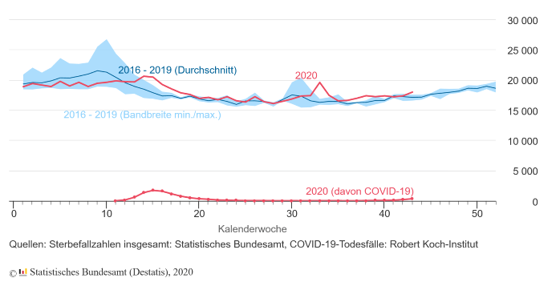
Wöchentliche Sterbefallzahlen in Deutschland
Auf der Webseite keine aktuelle Graphik
Stand Lagebericht 27.11.
KW 44 (26.10.-01.11.2020): 18.030 Todesfälle (-192 zur KW 43): ca. 5% über dem Durchschnitt der Vorjahre 2016-19 (Nachmeldungen aber noch möglich)
Notes:
https://www.destatis.de/DE/Themen/Querschnitt/Corona/Gesellschaft/bevoelkerung-sterbefaelle.html

